Slide 1


Slide 2

ОСВІТА
ІНТЕЛІГЕНТНІСТЬ
КУЛЬТУРА
ПРИВАБЛИВІСТЬ НАВЧАЛЬНОГО ЗАКЛАДУ:
СКЛАДОВІ ТА ТРЕНДИ
ХХI Міжнародна науково-практична конференція
10.02.2023
м. Харків

Slide 3
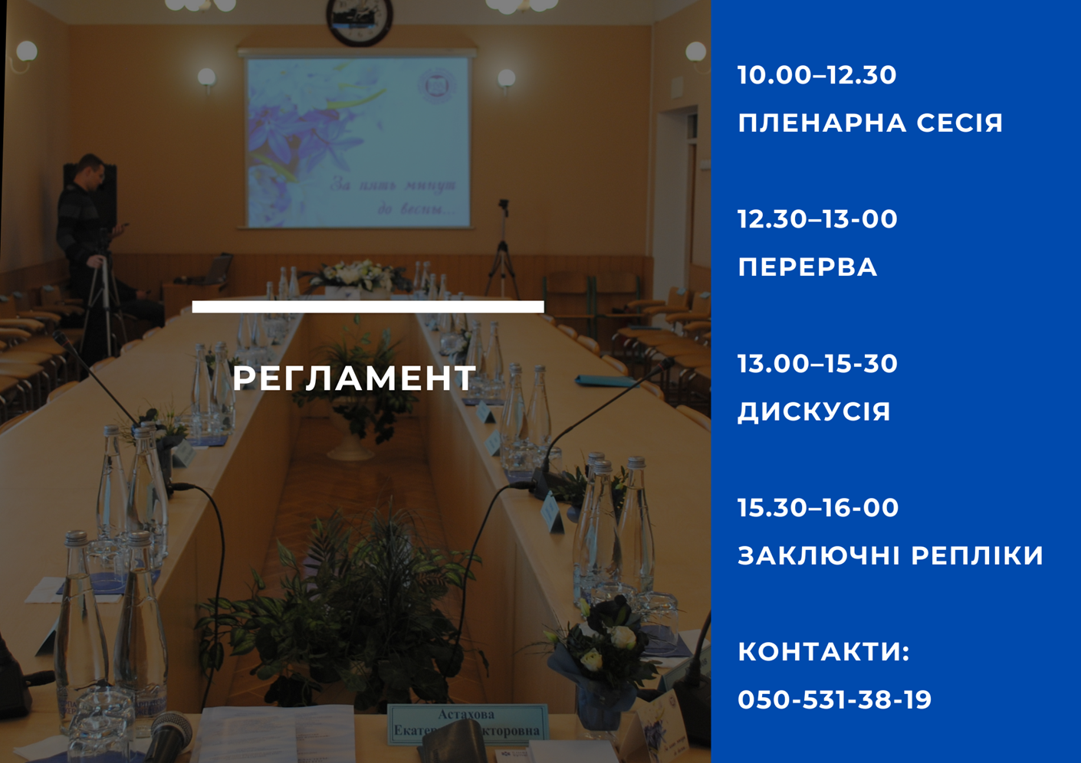

Slide 4
ПРИВАБЛИВІСТЬ НАВЧАЛЬНОГО ЗАКЛАДУ:
СКЛАДОВІ ТА ТРЕНДИ
РЕГЛАМЕНТ
10.00–12.30 Пленарна сесія
12.30–13.00 Перерва
13.00–15.30 Дискусія
15.30–16.00 Заключні репліки

Slide 5
ПРИВАБЛИВІСТЬ НАВЧАЛЬНОГО ЗАКЛАДУ:
СКЛАДОВІ ТА ТРЕНДИ
Астахова Катерина Вікторівна
д-р іст. наук, проф.,
ректор Харківського гуманітарного університету «Народна українська академія»

Slide 6
ПРИВАБЛИВІСТЬ НАВЧАЛЬНОГО ЗАКЛАДУ:
СКЛАДОВІ ТА ТРЕНДИ
Кількість учасників: 103
В тому числі:
з зарубіжних країн: Австрія (1), Великобританія (1), Норвегія (1), Нідерланди (1), Польща (3), Німеччина (2), Швеція (1), Литва (1);
академіки, члени-кореспонденти – 6;
доктора наук – 35;
кандидати наук – 42.
Керівники навчальних закладів вищої освіти – 6;
Керівники гімназій та ліцеїв, шкіл – 6;
Представники наукових організацій та установ, бізнес-структур.

Slide 7
ПРИВАБЛИВІСТЬ НАВЧАЛЬНОГО ЗАКЛАДУ:
СКЛАДОВІ ТА ТРЕНДИ
УЧАСНИКИ
НАВЧАЛЬНІ ЗАКЛАДИ ВИЩОЇ ОСВІТИ
- Харківській національний університет імені В. Н. Каразіна;
- Харківський національний педагогічний університет імені Г. С. Сковороди;
- КВНЗ «Харківська академія неперервної освіти»;
- Харківська гуманітарно-педагогічна академія;
- Національний технічний університет «Харківський політехнічний інститут»;
- Національний юридичний університет імені Ярослава Мудрого ;
- Харківський національний університету радіоелектроніки;
- Прикарпатський національний університет імені Василя Стефаника (м. Івано-Франківськ);
- Український державний університет імені Михайла Драгоманова (м. Київ);
- Національний університет водного господарства та природокористування (м. Рівне);
- Український католицький університет (м. Львів);
- Східноукраїнський національний університет імені Володимира Даля.

Slide 8
ПРИВАБЛИВІСТЬ НАВЧАЛЬНОГО ЗАКЛАДУ:
СКЛАДОВІ ТА ТРЕНДИ
УЧАСНИКИ
НАВЧАЛЬНІ ЗАКЛАДИ ЗАРУБІЖНИХ КРАЇН
- Віденський університет економіки і бізнесу (Австрія);
- Поморська академія (м. Слупськ, Польща);
- Інститут соціології Щецинського університету (Польща);
- Вільний університет Сканії (м. Крістіанстад, Швеція);
- Лондонський університет Мідлсекс (Великобританія);
- Вестфальський університет прикладних наук (м. Мешеде, Німеччина);
- Вільнюський технічний університет імені Гедимінаса (м. Вільнюс, Литва);
- Вільний університет (м. Амстердам, Нідерланди);
- Університетський коледж (м. Остфолд, Норвегія).

Slide 9
ПРИВАБЛИВІСТЬ НАВЧАЛЬНОГО ЗАКЛАДУ:
СКЛАДОВІ ТА ТРЕНДИ
УЧАСНИКИ
ОРГАНІЗАЦІЇ ТА УСТАНОВИ
Інститут економіки та прогнозування НАН України;
Харківський регіональний центр оцінювання якості освіти;
Науково-дослідний центр індустріальних проблем розвитку НАН України;
Державна служба якості освіти в Харківській області;
Науково-виробнича фірма «Українська вагова компанія»;
Управління нотаріату Південно-східного управління Міністерства юстиції.
ЛІЦЕЇ, ГІМНАЗІЇ, ШКОЛИ
Харківський фізико-математичний ліцей № 27;
Харківська гімназія № 13;
Харківська гімназія № 86;
Харківська гімназія № 14;
Харківська загальноосвітня школа І–ІІІ ступенів № 122
Спеціалізована економіко-правова школа ХГУ «НУА» та інші.

Slide 10
ПРИВАБЛИВІСТЬ НАВЧАЛЬНОГО ЗАКЛАДУ:
СКЛАДОВІ ТА ТРЕНДИ
«Привабливість університету: учора, сьогодні, завтра»
Бакіров Віль Савбанович
д-р соціол. наук, проф.,
академік НАН України, член-кореспондент НАПН України, заслужений діяч науки і техніки України, радник ректора Харківського національного університету імені В. Н. Каразіна

Slide 11
ПРИВАБЛИВІСТЬ НАВЧАЛЬНОГО ЗАКЛАДУ:
СКЛАДОВІ ТА ТРЕНДИ
Астахова Катерина Вікторівна
д-р іст. наук, проф.,
ректор Харківського гуманітарного університету «Народна українська академія»

Slide 12
ПРИВАБЛИВІСТЬ НАВЧАЛЬНОГО ЗАКЛАДУ:
СКЛАДОВІ ТА ТРЕНДИ
«Надання якісних освітніх послуг
в умовах дистанційного навчання – домінанта діяльності освітнього закладу»
Сидоренко Олександр Леонідович
д-р соціол. наук, проф., член-кореспондент
НАПН України, директор Харківського регіонального центру оцінювання якості освіти

Slide 13
ПРИВАБЛИВІСТЬ НАВЧАЛЬНОГО ЗАКЛАДУ:
СКЛАДОВІ ТА ТРЕНДИ
«Особливості побудови стратегії бренду закладу освіти»
Покроєва Любов Денисівна
канд. пед. наук, проф.,
заслужений працівник освіти України,
ректор КВНЗ «Харківська академія неперервної освіти»

Slide 14
ПРИВАБЛИВІСТЬ НАВЧАЛЬНОГО ЗАКЛАДУ:
СКЛАДОВІ ТА ТРЕНДИ
«Історія університету як бренд: критичні нотатки»
Посохов Сергій Іванович
д-р іст. наук, проф., завкафедри історіографії, джерелознавства та археології
Харківського національного університету
імені В. Н. Каразіна

Slide 15
ПРИВАБЛИВІСТЬ НАВЧАЛЬНОГО ЗАКЛАДУ:
СКЛАДОВІ ТА ТРЕНДИ
«Сучасний університет: ринковий потенціал стратегії раціонального консерватизму»
Яременко Олег Леонідович
д-р екон. наук, проф. кафедри економіки та права Харківського гуманітарного університету «Народна українська академія»,
завсектору інституційної економіки Інституту економіки та прогнозування НАН України

Slide 16
ПРИВАБЛИВІСТЬ НАВЧАЛЬНОГО ЗАКЛАДУ:
СКЛАДОВІ ТА ТРЕНДИ
Астахова Катерина Вікторівна
д-р іст. наук, проф.,
ректор Харківського гуманітарного університету «Народна українська академія»

Slide 18
ПРИВАБЛИВІСТЬ НАВЧАЛЬНОГО ЗАКЛАДУ:
СКЛАДОВІ ТА ТРЕНДИ
Астахова Катерина Вікторівна
д-р іст. наук, проф.,
ректор Харківського гуманітарного університету «Народна українська академія»

Slide 19
ПРИВАБЛИВІСТЬ НАВЧАЛЬНОГО ЗАКЛАДУ:
СКЛАДОВІ ТА ТРЕНДИ
«Класичний університет у глобалізованому різноманітті
сучасності»
Кагановська Тетяна Євгеніївна
д-р юрид. наук, проф., заслужений юрист України, ректор Харківського національного університету імені В. Н. Каразіна

Slide 20
ПРИВАБЛИВІСТЬ НАВЧАЛЬНОГО ЗАКЛАДУ:
СКЛАДОВІ ТА ТРЕНДИ
«Педагогічний університет як унікальний освітньо-науковий і культурно-духовний осередок підготовки майбутніх учителів»
Бойчук Юрій Дмитрович
д-р пед. наук, проф.,
член-кореспондент НАПН України,
ректор Харківського національного педагогічного університету імені Г. С. Сковороди

Slide 21
ПРИВАБЛИВІСТЬ НАВЧАЛЬНОГО ЗАКЛАДУ:
СКЛАДОВІ ТА ТРЕНДИ
Коваленко Олена Едуардівна
д-р пед. наук, проф.,
ректор Української інженерно-педагогічної академії

Slide 22
ПРИВАБЛИВІСТЬ НАВЧАЛЬНОГО ЗАКЛАДУ:
СКЛАДОВІ ТА ТРЕНДИ
«Створення внутрішньої системи забезпечення якості освіти як складова іміджевої політики закладу освіти»
Вольянська Світлана Євгенівна
канд. пед. наук, начальник управління Державної служби якості освіти
в Харківській області

Slide 23
ПРИВАБЛИВІСТЬ НАВЧАЛЬНОГО ЗАКЛАДУ:
СКЛАДОВІ ТА ТРЕНДИ
«The Student as a Resource for the Attractiveness of a University
(Студент як ресурс привабливості університету)»
Коллін Свен-Олоф
PhD, проф. корпоративного управління Вільного університету Сканії (м. Крістіанстад, Швеція)

Slide 24
ПРИВАБЛИВІСТЬ НАВЧАЛЬНОГО ЗАКЛАДУ:
СКЛАДОВІ ТА ТРЕНДИ
«Університет під час війни та після»
Козлова Оксана Миколаївна
д-р соціол. наук., проф. Інституту соціології Щецинського університету (Польща)

Slide 25
ПРИВАБЛИВІСТЬ НАВЧАЛЬНОГО ЗАКЛАДУ:
СКЛАДОВІ ТА ТРЕНДИ
«Персоніфікація привабливості сучасного університету як виклик в умовах глобального соціального різноманіття»
Михайльова Катерина Геннадіївна
д-р соціол. наук, проф., проректор з навчально-методичної роботи Харківського гуманітарного університету «Народна українська академія»

Slide 26
ПРИВАБЛИВІСТЬ НАВЧАЛЬНОГО ЗАКЛАДУ:
СКЛАДОВІ ТА ТРЕНДИ
«Культура якості освіти як рушій конкуренто­спроможності ЗВО»
Ляшенко Олександра Миколаївна
д-р екон. наук, проф., завкафедри управління
та організаційного розвитку
Українського католицького університету

Slide 27
ПРИВАБЛИВІСТЬ НАВЧАЛЬНОГО ЗАКЛАДУ:
СКЛАДОВІ ТА ТРЕНДИ
«Principles of Diversity Management for Effective University Governance
(Принципи менеджменту різноманіття для ефективного університетського врядування)»
Нестерова Марья Олександрівна
д-р філос. наук, проф. кафедри соціокультурного менеджменту Українського державного університету імені Михайла Драгоманова,
проф. кафедри Жана Монне SCAES, керівник Центру досконалості Жана Монне ESSIE

Slide 28
ПРИВАБЛИВІСТЬ НАВЧАЛЬНОГО ЗАКЛАДУ:
СКЛАДОВІ ТА ТРЕНДИ
«Престиж сучасного закладу освіти: безмежна гра основних елементів функціонування»
Томашевський Роман
д-р іст. наук, проф. кафедри загальної педагогіки Поморської академії
(м. Слупськ, Польща)

Slide 29
ПРИВАБЛИВІСТЬ НАВЧАЛЬНОГО ЗАКЛАДУ:
СКЛАДОВІ ТА ТРЕНДИ
«Наукові публікації як складова іміджу навчального закладу»
Шевченко Ірина Семенівна
д-р філол. наук, проф., завкафедри іноземних мов Харківського національного університету імені В. Н. Каразіна

Slide 30
ПРИВАБЛИВІСТЬ НАВЧАЛЬНОГО ЗАКЛАДУ:
СКЛАДОВІ ТА ТРЕНДИ
«Медіаволонтерство – сучасний фактор кооперації ЗВО та ЗМІ»
Маренич Вікторія Михайлівна
канд. юрид. наук, доц.,
заслужений журналіст України

Slide 31
ПРИВАБЛИВІСТЬ НАВЧАЛЬНОГО ЗАКЛАДУ:
СКЛАДОВІ ТА ТРЕНДИ
«Game-based teaching – a road to attractiveness
of an educational institution
(Гейміфікація освіти – шлях до підвищення привабливості навчального закладу)»
Міттельштедт Евальд
д-р екон. наук, проф. Південно-Вестфальського університету прикладних наук,
(м. Мешеде, Німеччина)
Пуетс Ліза-Марія
дослідник та викладач Південно-Вестфальського університету прикладних наук
(м. Мешеде, Німеччина)

Slide 32
ПРИВАБЛИВІСТЬ НАВЧАЛЬНОГО ЗАКЛАДУ:
СКЛАДОВІ ТА ТРЕНДИ
«Інформаційно-комунікативний супровід забезпечення привабливості університету в умовах кризи»
Хижняк Лариса Михайлівна
д-р соціол. наук, проф. кафедри прикладної соціології та соціальної комунікації Харківського національного університету імені В. Н. Каразіна

Slide 33
ПРИВАБЛИВІСТЬ НАВЧАЛЬНОГО ЗАКЛАДУ:
СКЛАДОВІ ТА ТРЕНДИ
«Університет як системоутворюючий чинник у мінливому соціальному просторі»
Кочубей Наталія Василівна
д-р філос. наук, проф. кафедри менеджменту та інноваційних технологій соціокультурної діяльності Українського державного університету імені Михайла Драгоманова,
заступник головного редактора журналу
«Вища освіта України»

Slide 34
ПРИВАБЛИВІСТЬ НАВЧАЛЬНОГО ЗАКЛАДУ:
СКЛАДОВІ ТА ТРЕНДИ
«Вплив педагогічного колективу на формування іміджу навчального закладу для обдарованих учнів»
Єременко Юлія Вікторівна
канд. соціол. наук,
заслужений працівник освіти України,
директор Харківського фізико-математичного ліцею № 27

Slide 35
ПРИВАБЛИВІСТЬ НАВЧАЛЬНОГО ЗАКЛАДУ:
СКЛАДОВІ ТА ТРЕНДИ
«Трансформація вищої освіти
до індустрії 5.0»
Радогуз Сергій Анатолійович
канд. іст. наук, доц., начальник методичного відділу Національного технічного університету
«Харківський політехнічний інститут»

Slide 36
ПРИВАБЛИВІСТЬ НАВЧАЛЬНОГО ЗАКЛАДУ:
СКЛАДОВІ ТА ТРЕНДИ
«Професійні практики випускників як чинник формування репутації вишу»
Зверко Тамара Василівна
канд. соціол. наук, доц., декан ф-ту «Соціальний менеджмент» Харківського гуманітарного університету «Народна українська академія»

Slide 37
ПРИВАБЛИВІСТЬ НАВЧАЛЬНОГО ЗАКЛАДУ:
СКЛАДОВІ ТА ТРЕНДИ
«Дорослі слухачі університету як основні промоутери»
Войно-Данчишина Ольга Леонідівна
канд. юрид. наук, доц., декан ф-ту післядипломної освіти Харківського гуманітарного університету
«Народна українська академія»

Slide 39
ОСВІТА
ІНТЕЛІГЕНТНІСТЬ
КУЛЬТУРА
Університетські спільноти
та їхня роль в умовах дифузності сучасного університету
ХХII Міжнародна науково-практична конференція
9.02.2024
м. Харків

